Slide 1
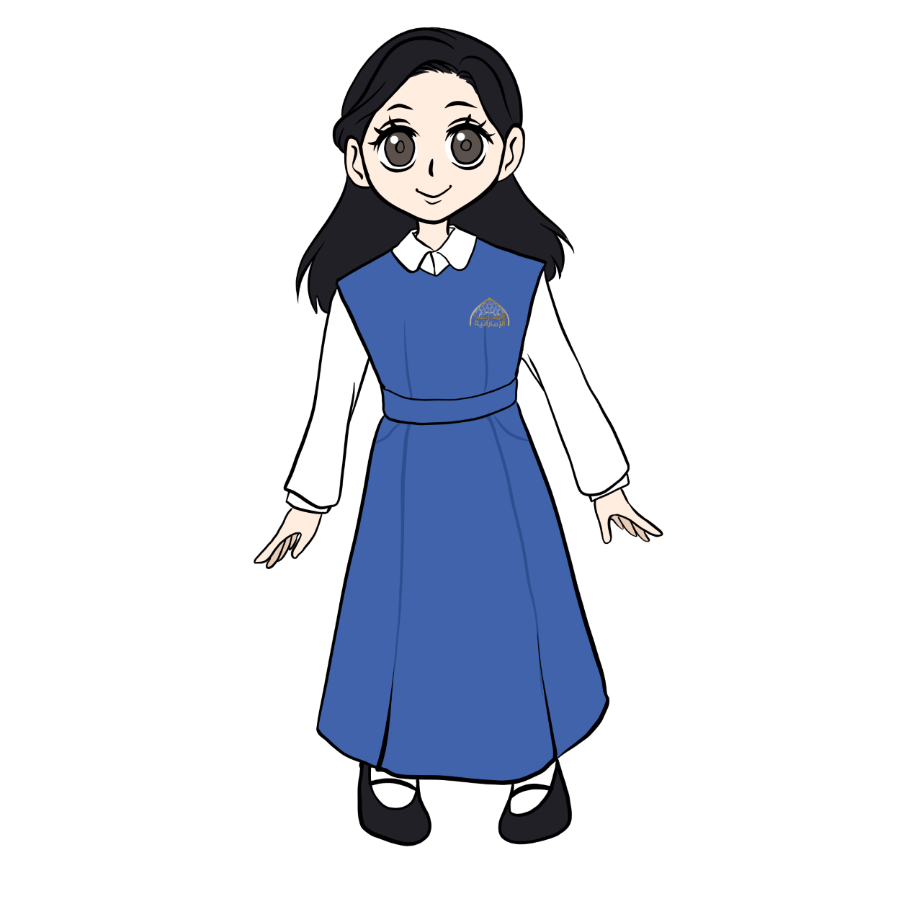
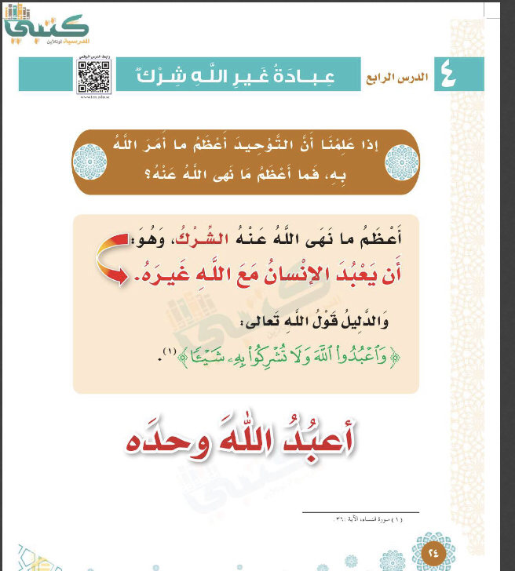


Slide 2

أهداف الدرس
أن توضح الطالب. خطورة الشرك بالله
أن تمثل الأنواع من الشرك بالله تعالى
أن تعرف الفرق بين التوحيد الشرك

Slide 3
إذا علمنا أن التوحيد أعظم ما أمر الله به
،فما أعظم ما نهى عنه؟ ( أجيبي يا مبدعة)
الشرك بالله
متعة التعليم

Slide 4
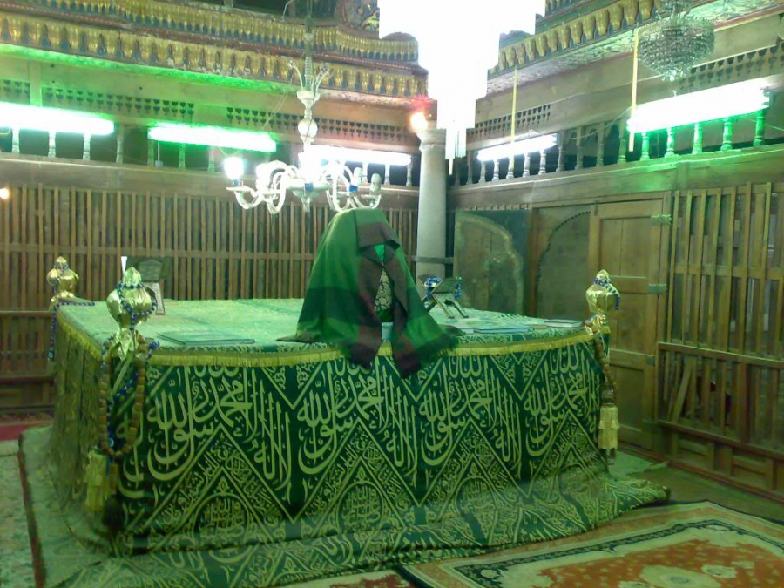
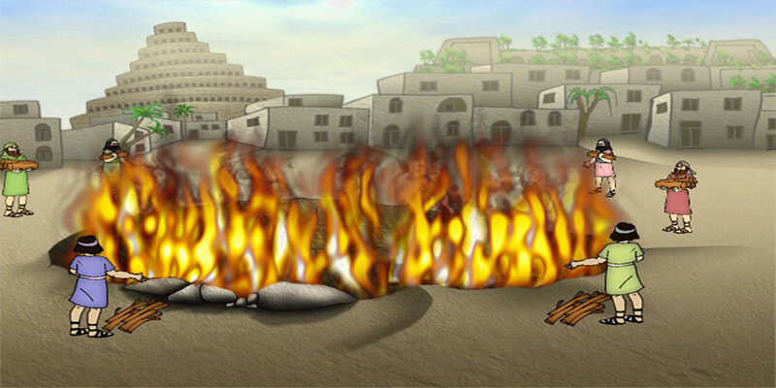

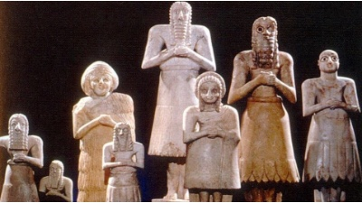
تعاوني مع زميلاتك في قارئة الصور التالية ولمعرفة المفهوم للشرك؟
متعة التعليم

Slide 5
متعة التعليم
وضحي معنى الشرك بالله تعالى ؟
أن يعبد الأنسان مع الله الهاً آخر

Slide 6
هاتي دليلا يؤكد عبادتنا لله وحدة ؟
متعة التعليم

Slide 7
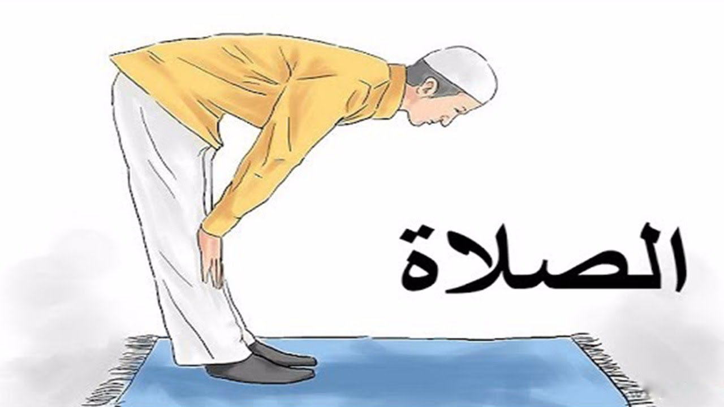

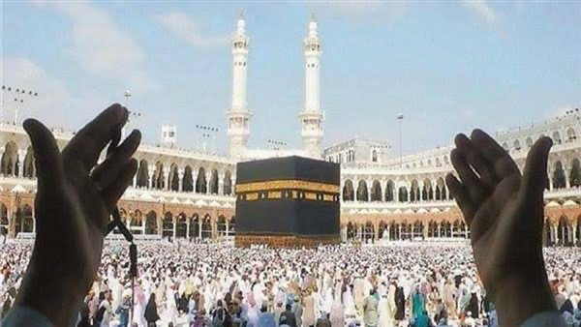
لمن تكون عبادتنا وطاعتنا ( استراتيجية المناقشة والحوار؟
لله وحده فقط نعبد الله ونطيع كل اوامره

Slide 8
مثلي على عبادة الله ؟( مهارة التمثيل )
السجود لغير الله
دعاء الأموات
متعة التعليم

Slide 9
بالتعاون مع مجموعتك ضعي ما هو توحيد على الشجرة
السجود لله
السجود لله
حب الله
الركوع لله
الركوع لله
دعاء غير الله
الركوع لغير الله
حب الله
متعة التعليم

Slide 10
أختاري الأجابة الصحيحة
الشرك أعظم مانهى الله عنه
صواب
✔️
خطأ

Slide 11
أختاري الأجابة الصحيحة
عبادة غير الله شرك
صواب
✔️
خطأ

Slide 12
أختاري الأجابة الصحيحة
دعاء غير الله تعالى
معصية صغيرة
شرك
✔️
متعة التعليم
توحيد

Slide 13
أختاري الترتيب الصحيح( مهارة الترتيب )
مع الله
غيره
الشرك
أن تعبد
غيره
مع الله
أن تعبد
الشرك
متعة التعليم

Slide 14
أكملي الفراغات من خلال استراتيجية فجوة المعلومات
الشرك هو أن يعبد مع ........................غيره
الله
أعظم ما نهى الله عنه في قولة تعالى ( واعبدوا الله ولا تشركوا به شيئاً).......................
الشرك بالله

Slide 15
أرسمي باناملك وافكارك ملخص للدرس

Slide 16

اعتز ببلادي واعتز بأني في بلاد تعبد الله على منهج صحيح متبع

